Slide 1
Solr

Slide 2
共享应用研发中心
销售业务研发部销售系统研发组
马海旭
01083449
mahaixu@sf-express.com

Slide 3

01
05
Solr简介篇
Solr应用
02
06
SolrCloud
Solr生产维护
03
Solr配置文件
04
Solr与ZooKeeper

Slide 4
P
1
art
Solr简介篇

Slide 5
Solr is highly reliable, scalable and fault tolerant, providing distributed indexing, replication and load-balanced querying, automated failover and recovery, centralized configuration and more. Solr powers the search and navigation features of many of the world's largest internet sites.
Solr是高度可靠的，可扩展性和容错性，提供分布式索引、复制和负载平衡查询、容灾和恢复，集中配置等等。许多世界上最大的互联网网站都会应用到Solr的高性能查询和导航功能。

Slide 6
Lucene
Lucene
是一个开放源代码的全文检索引擎工具包，但它不是一个完整的全文检索引擎，而是一个全文检索引擎的架构，提供了完整的查询引擎和索引引擎，部分文本分析引擎。

Slide 7
Solr对Lucene的拓展：
一个真正的拥有动态字段(Dynamic Field)和唯一键(Unique Key)的数据模式(Data Schema)
对Lucene查询语言的强大扩展！
支持对结果进行动态的分组和过滤
高级的，可配置的文本分析
高度可配置和可扩展的缓存机制
性能优化
支持通过XML进行外部配置
拥有一个管理界面
可监控的日志
支持高速增量式更新(Fast incremental Updates)和快照发布(Snapshot Distribution)

Slide 8
Solr特性：
• 高级的全文搜索功能
• 专为高通量的网络流量进行的优化
• 基于开放接口（XML和HTTP）的标准
• 综合的HTML管理界面
• 可伸缩性－能够有效地复制到另外一个Solr搜索服务器
• 使用XML配置达到灵活性和适配性
• 可扩展的插件体系

Slide 9
搜索？搜索要主要的目的是，在海量信息中，从非结构化数据中快速找到符合我们含义的信息
全文检索？通过对非结构化数据进行结构化转化，对非结构化数据进行抽取，然后重新组合，再利用它进行搜索
索引？被抽取出来重新组织的信息
反向索引（倒排索引）
词典
倒排表
语言处理组件（Linguistic Processor）
分词组件（Tokenizer）
词元（Token）
词（Term）

Slide 10
P
2
art
SolrCloud

Slide 11
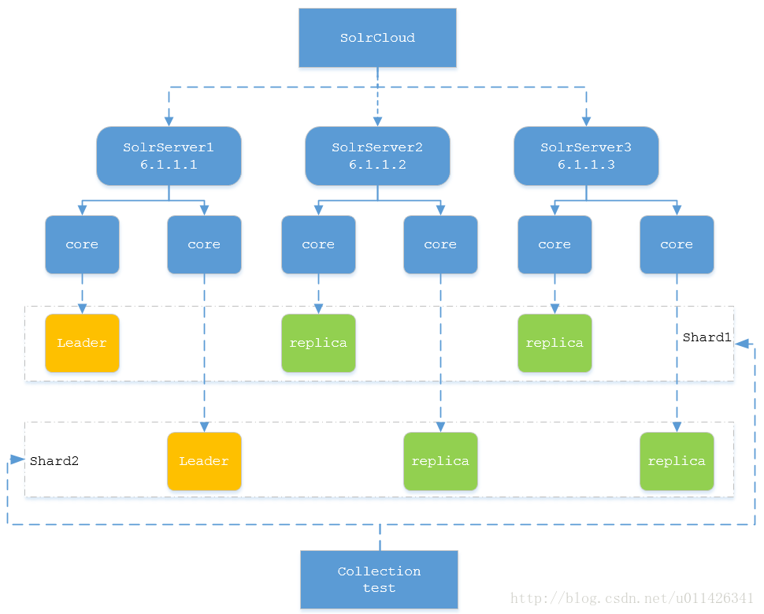

Slide 12
Core？ 一个Solr中包含一个或者多个Solr Core，每个Solr Core可以独立提供索引和查询功能，每个Solr Core对应一个索引或者Collection的Shard，Solr Core的提出是为了增加管理灵活性和共用资源。在SolrCloud中有个不同点是它使用的配置是在Zookeeper中的，传统的Solr core的配置文件是在磁盘上的配置目录中。
Collection？ 在SolrCloud集群中逻辑意义上的完整的索引。它常常被划分为一个或多个Shard，它们使用相同的Config Set。如果Shard数超过一个，它就是分布式索引，SolrCloud让你通过Collection名称引用它，而不需要关心分布式检索时需要使用的和Shard相关参数。
Shard？ Collection的逻辑分片。每个Shard被化成一个或者多个replicas，通过选举确定哪个是Leader。
Replica？副本。多个副本组成一个Shard、注意一个Shard中的replica 包含的内容逻辑上应该是一样的，Shard的数据只是其中一份Replica，不是这些副本的组合。这些副本中有一个副本会被选择为Leader，负责写索引。
Config Set？Solr Core提供服务必须的一组配置文件。每个config set有一个名字。最小需要包括solrconfig.xml (SolrConfigXml)和schema.xml (SchemaXml)，除此之外，依据这两个文件的配置内容，可能还需要包含其它文件。它存储在Zookeeper中。Config sets可以重新上传或者使用upconfig命令更新，使用Solr的启动参数bootstrap_confdir指定可以初始化或更新它。
Shard？ Collection的逻辑分片。每个Shard被化成一个或者多个replicas，通过选举确定哪个是Leader。Leader: 赢得选举的Shard replicas。每个Shard有多个Replicas，这几个Replicas需要选举来确定一个Leader。选举可以发生在任何时间，但是通常他们仅在某个Solr实例发生故障时才会触发。

Slide 13
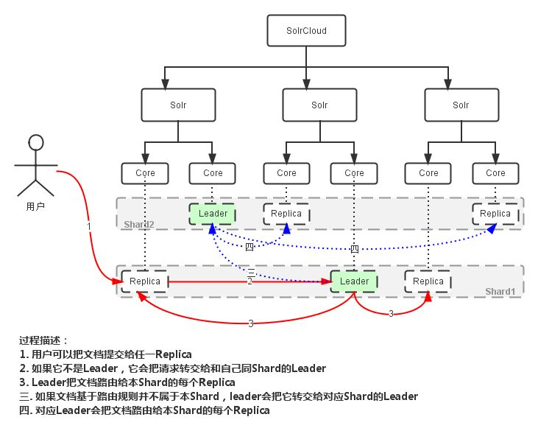
创建索引过程

Slide 14
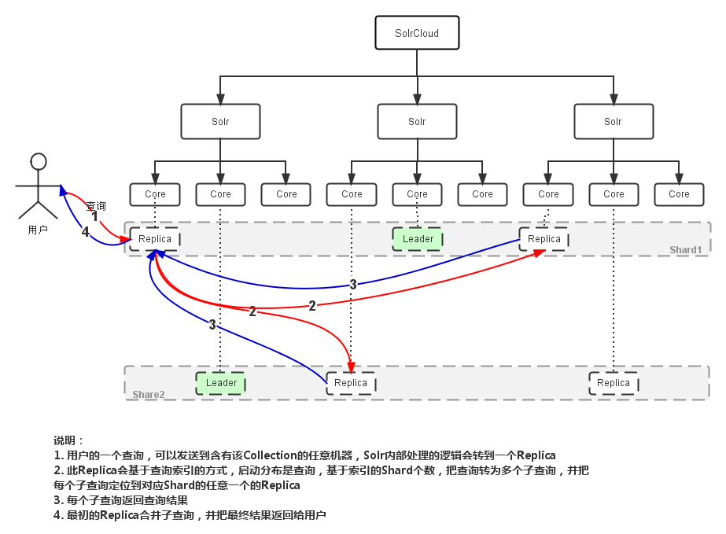
检索过程

Slide 15
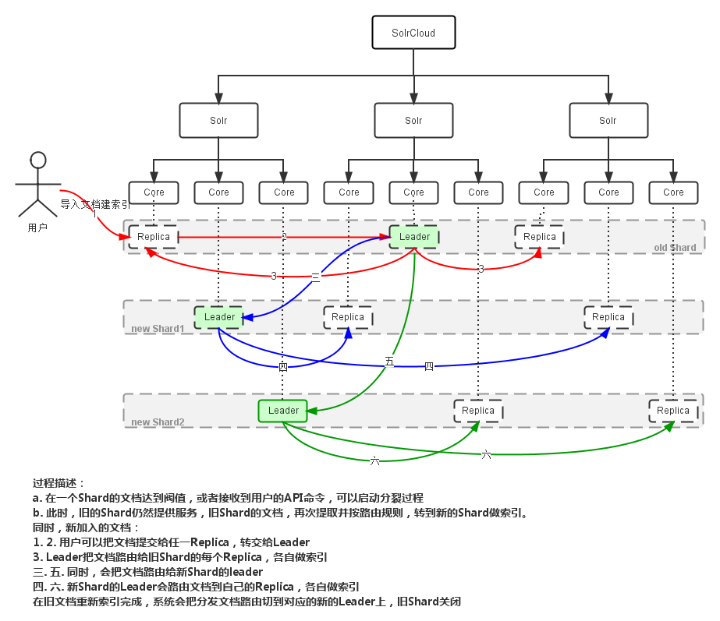
Shard Splitting

Slide 16
P
3
art
Solr配置文件

Slide 17
solrconfig.xml
schema.xml
solr-data-config.xml

Slide 18
P
4
art
Solr与ZooKeeper

Slide 19
Zookeeper做了什么？
1、配置管理
2、名字服务
3、分布式锁
4、集群管理

Slide 20
P
5
art
Solr应用

Slide 21
SolrCloud搭建和操作流程
http://10.202.5.135:8983/solr

Slide 22
Solr -- 查询语法/参数

Slide 23
P
6
art
Solr生产维护

Slide 25
Thank You
共享应用研发中心
马海旭
01083449

